Slide 1
淺談中華民國刑法第 222 條 修正案（N號房條款）
資訊科學系
學生：張呈顥

Slide 2
中華民國刑法
第 221 條第一項：對於男女以強暴、脅迫、恐嚇、催眠術或其他違反其意願之方法而為性交者，處三年以上十年以下有期徒刑。
第 222 條第一項第九款：對被害人為照相、錄音、 錄影或散布、播送該影像、聲音、電磁紀錄。

Slide 3
刑法犯罪三階論
構成要件 該當性
實質 違法性
有責性

Slide 4
緒論與修法背景
性犯罪防治
社會福利
刑法一般預防（General）

Slide 5
緒論與修法背景
N號房事件
網際網路
輔導機制
網路教育
性健康教育
社會與家庭輔導

Slide 6
緒論與修法背景
妨害性自主
醫療法規
社會福利

Slide 7
緒論與修法背景
刑罰
威嚇力
行為為法所禁止
心理與人格
犯罪心理學
社會根本結構

Slide 8
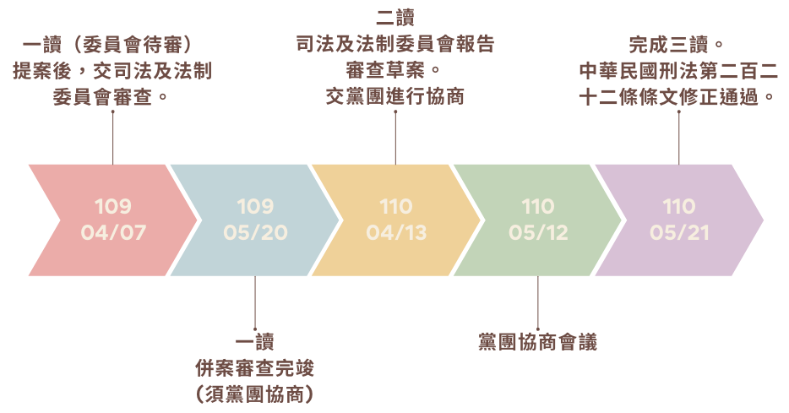
修法歷程

Slide 9
修法歷程【提案】
草案增修中華民國刑法第 222 條第一項第九款（以下本文稱本法）：「過程竊錄犯之者。」

Slide 10
修法歷程【院會報告備審】
法務部
是否納入非竊錄？
司法院
竊錄意旨於難以察覺之暗處，暗中紀錄。
行為人非以暗中之方式錄取者，難認係「竊錄」。
如以被害人明知之強暴、脅迫或其他違反被害人意願等

Slide 11
修法歷程【送審司法與法制委員會】
「過程竊錄」
違反罪刑明確性

Slide 12
修法歷程【送審司法與法制委員會】
「於過程當場錄製犯之者」
有些紀錄方式不一定為加害人為當場錄製作為
委員會版本
「以錄音、照相、錄影、直播方式犯之者」

Slide 13
修法歷程【黨團協商】
委員會版本
以錄音、照相、錄影、直播方式犯之者
協商動議
對被害人為照相、錄影或散布、播送該影像、電磁紀錄。

Slide 14
修法歷程【黨團協商】…… 修法初衷
現在的手機或通訊軟體太過發達
在做出第二百二十一條的犯行之後
加害者還用拍照錄影等方式去記錄這個犯罪過程
遏止是類行為並加重處罰之

Slide 15
修法歷程【黨團協商】…… 錄音要件
法務部
錄音真實性與性交事實
拿掉錄音要件不影響
司法院
對被害人造成傷害
需對被害人的身心加以保護

Slide 16
修法歷程【黨團協商】…… 電磁紀錄
法務部
科技進步快速
這部分留下較妥適
司法院
電磁紀錄的播放與傳播
不必要
若放入要件，立法理由得清楚

Slide 17
修法歷程【黨團協商】……本文見解
拿加重要件的情形去證明他有性侵的行為
洪孟楷委員：
用照相的，但沒有拍完全
無法證明他有強制性交的行為
已該當前條法規要件，構成其可責性
又於犯罪過程伴隨惡劣行為
其行為刑法要予以處罰。

Slide 18
修法歷程【二讀】
宣讀第二百二十二條。
第二百二十二條 犯前條之罪而有下列情形之一者，處七年以上有期徒刑：
一、二人以上共同犯之。
二、對未滿十四歲之男女犯之。
三、對精神、身體障礙或其他心智缺陷之人犯之。
四、以藥劑犯之。
五、對被害人施以凌虐。
六、利用駕駛供公眾或不特定人運輸之交通工具之機會犯之。
七、侵入住宅或有人居住之建築物、船艦或隱匿其內犯之。
八、攜帶兇器犯之。
九、對被害人為照相、錄音、錄影或散布、播送該影像、聲音、電磁紀錄。
前項之未遂犯罰之。
第二百二十二條照協商條文通過。

Slide 19
修法歷程【三讀通過】
韓國的N號房事件爆發與各界的關注
從刑法第 221 條強制性交罪乃至加重性交
伴隨著使用照相、錄影及錄音等形式
對於民眾能夠有這樣子更嚴格的保障。
預防潛在意圖犯罪之罪犯

Slide 20
媒體與民間意見
網路快速傳播性
婦女救援基金會執行長杜瑛秋
侵害個人性私密影像防制條例
惟針對被害人性自主權
保護被害人隱私權
另立專法統整對受害人完備的保障與協助

Slide 21
結論
和諧的院會氣氛
刑罰乃社會規範的最後防線
妨害性自主權
性別健康與資訊網路安全教育
社會共同責任

Slide 22

人們能對彼此多一點尊重與包容
保護自己也保護別人的性自主權

Slide 23
參考資料
[1] | “立法院議案關係文書院總第246 號 委員提案第24263號”.
[2] | “立法院公報第 109 卷 第 18 期 院會紀錄”.
[3] | 甘添貴, “罪刑明確性原則,” 01 12 2002. [線上]. Available: https://www.lawbank.com.tw/treatise/pl_article.aspx?AID=P000073241. [存取日期: 18 11 2021].
[4] | “立法院公報第 47 期 第 109 卷 委員會紀錄”.
[5] | “立法院第 10 屆第 3 會期第 7 次會議議案關係文書”.
[6] | “立法院公報第 110 卷 第 60 期 院會紀錄”.
[7] | “刑法第二百二十二條 (修正),” 21 5 2021. [線上]. Available: https://lis.ly.gov.tw/lglawc/lawsingle?00661300D6EB00000000000000000 1400000000400FFFFFD00^04536110052101^00000000000. [存取日期: 19 11 2021].
[8] | 江妙瑩, “刑法222條修正案保障不足，數位性犯罪需要專法補漏洞,” 24 5 2021. [線上]. Available: https://bongchhi.frontier.org.tw/archives/51459. [存取日期: 19 11 2021].
[9] | 杜瑛秋, 顏聖家, “【司法改革篇】數位性暴力越趨嚴重 杜絕下一個N號房應盡速立專法,” 21 12 2021. [線上]. Available: https://bongchhi.frontier.org.tw/archives/49671. [存取日期: 20 11 2021].

